Slide 1
读取目录

Slide 2
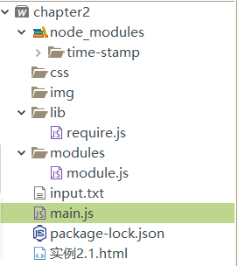
引入
module.js
main.js
input.txt
......
如何才能读取到详细的目录信息，并删除指定文件呢？

Slide 3
目录
01
读取目录
02
删除文件

Slide 4


读取目录
读取目录的语法：
fs.readdir(path[, options], callback)
用于异步地读取目录的内容
参数说明：
--path：表示将要读取的文件夹或标识符，必选；
--options：可以是字符编码、或具有encoding 属性的对象。
encoding 为'buffer'，返回文件名作为 Buffer 对象传入
--callback 异步地读取文件的回调函数，
两个参数(err, files):
err 异常出错信息
files 是目录中文件名称的数组

Slide 5
读取目录
示例
读取当前目录的所有文件。
  var fs = require('fs');
  fs.readdir('./',function(err, files)
  {
  if (err) {
  console.error(err);
  }
  console.log( files );
  });
以异步方式打开并读取当前文件夹的所有文件名，如果正常读取，读出的内容是一个数组，将该数组传入回调函数的 files 参数
在控制台输出files数组

Slide 6

删除文件
删除文件的语法：
fs.unlink(path, callback)
用于异步删除文件
参数说明：
--path：将要删除文件的路径，必选；
--callback 异步地读取文件的回调函数，一个参数err:
err 异常出错信息

Slide 7
删除文件
示例代码
删除站点内文件夹 img 中文件扩展名为.gif的文件。
示例
  var fs = require('fs');
  var path = require('path');
  fs.readdir('img', function(err1, files){ // 读取img
  if(err1) {
  console.log(err1);
  } else {
  // 遍历 files 数组
  files.forEach(function(file){
  console.log(file);
读取出img文件夹中的所有文件，files为数组
遍历数组，获取每个文件名

Slide 8
删除文件
示例代码
删除站点内文件夹 img 中文件扩展名为.gif的文件。
  if(path.extname(file) == '.gif') { // 获取.gif 的文件
  fs.unlink('img/' + file, function(err2){ //删除.gif文件
  if(err2) {
  console.log(err2);
  }else{
  console.log(file,".gif文件删除成功");
  }
  });
  }
  });
  }
  });
先判断后缀名，再使用fs.unlink()删除后缀为.gif的文件

Slide 9
读取目录
fs.readDir()
删除文件
fs.unlink

Slide 10
谢谢观看

